Slide 1

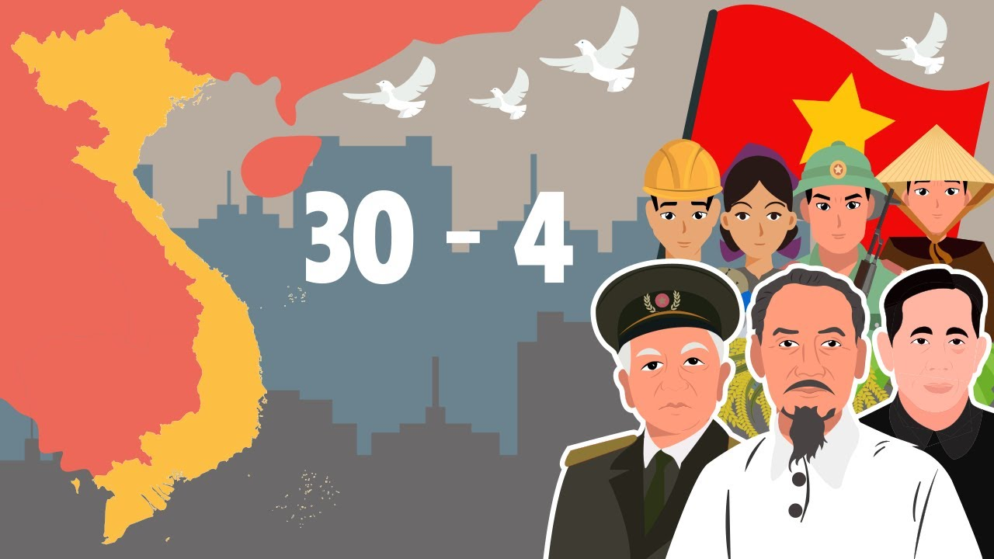

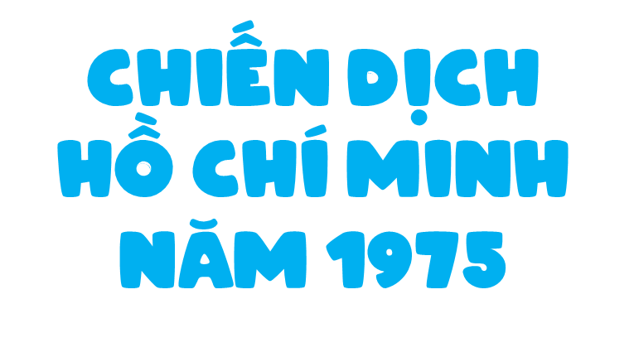
(Tiết 2)
Notes:
Vừa rồi chúng ta đã xem video và nghe bài hát Như có Bác trong ngày vui đại thắng có liên quan đến 30 năm đấu tranh giành chọn ven non sông trong lịch sử dân tộc. Vậy chiến dịch Hồ Chí Minh năm 1975 được diễn biến như thế nào? Thì tiết học hôm nay cta cùng khám phá nhé: “Chiến dịch Hồ Chí Minh năm 1975

Slide 2
Hoạt động 2: Kể chuyện lịch sử về chiến dịch Hồ Chí Minh
Đọc thông tin, hãy kể lại một câu chuyện lịch sử về Chiến dịch Hồ Chí Minh.

Slide 3
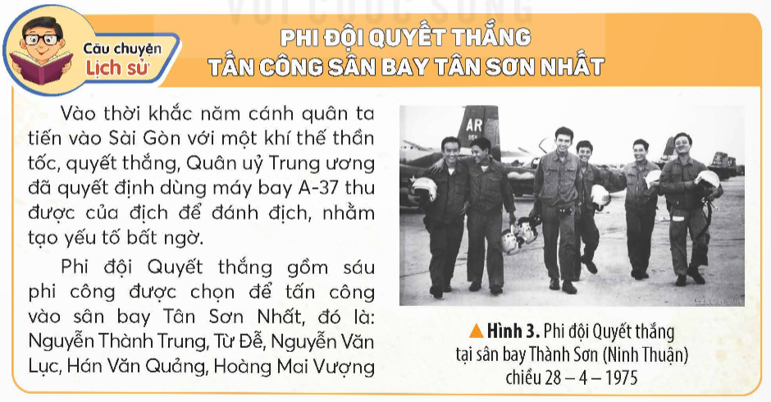
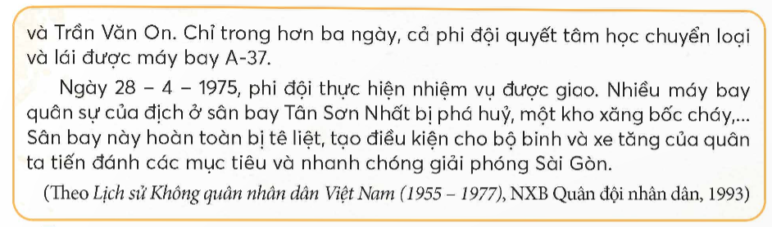

Slide 4


Nội dung câu chuyện là gì?

Slide 5
Câu chuyện đã nói về về Phi đội Quyết thắng gồm 6 phi công được chọn để tấn công vào sân bay Tân Sơn Nhất:
1. Nguyễn Thành Trung,
2. Từ Đễ
3. Nguyễn Văn Lục
4. Hán Văn Quảng,
5. Hoàng Mai Vượng,
6. Trần Văn On
+ Nhiệm vụ của các phi công trong 3 ngày cả đội phải quyết tâm học
chuyển loại và lái được máy bay A- 37
+ Ngày 28/4/1975 phi đội thực hiện nhiệm vụ được giao nhiều máy bay quân sự của địch bị phá hủy, một kho xăng bị bốc cháy… Sân bay hoàn toàn tê liệt tạo điều kiện cho bộ binh và xe tăng tiến vào mục tiêu nhanh chóng giải phóng Sài Gòn.

Slide 6
Câu chuyện muốn nói với chúng ta điều gì?

Slide 7
Các phi công có lòng dũng cảm yêu quê hương đất nước, một lòng luôn hướng về đất nước….

Slide 8
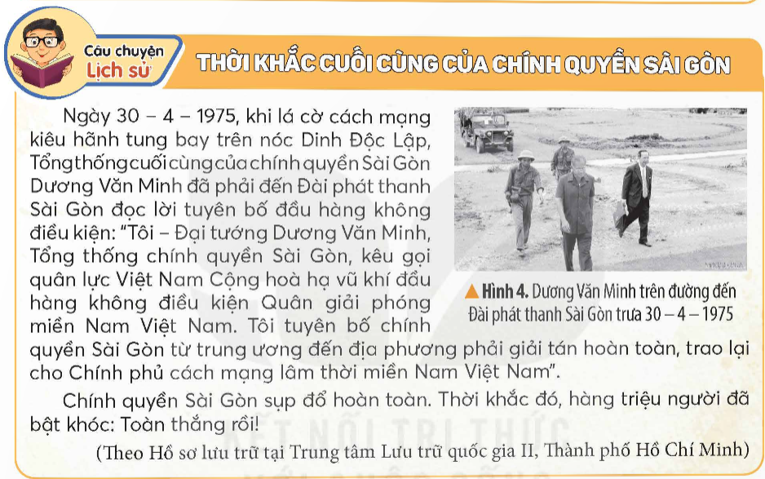

Slide 9
Nội dung câu chuyện là gì?

Slide 10
Câu chuyện nói về Dương Văn Minh trên đường đến Đài phát thanh Sài Gòn trưa 30/4/1975 không còn con đường nào khác buộc phải đầu hàng không điều kiện kêu gọi quân lực Việt Nam cộng hòa hạ vũ khí đầu hàng không điều kiện. Tuyên bố chính quyền Sài Gòn từ trung ương đến địa phương giải phóng hoàn toàn chính quyền cách mạng lâm thời miền NamViệt Nam.

Slide 11
Viết một đoạn văn (khoảng 5 câu) nêu cảm nghĩ của em về một câu chuyện lịch sử trong bài học.
Ví dụ: Qua câu chuyện kể về thời khắc cuối cùng của chính quyền Sài Gòn, có thể thấy đây là một thời khắc lịch sử của dân tộc ta. Bởi vì nó đã đánh dấu sự thất bại hoàn toàn cuộc chiến tranh xâm lược của đế quốc Mỹ ở miền Nam. Sự sụp đổ hoàn toàn của chính quyền Sài Gòn được thể hiện qua tuyên bố đầu hàng không điều kiện của Đại tướng Dương Văn Minh. Toàn bộ người dân ở khoảnh khắc đó như vỡ oà sau rất nhiều năm chiến đấu oanh liệt để giành độc lập tự do, thống nhất cho Tổ quốc. Ngày này đã đi vào lịch sử dân tộc như một mốc son chói lọi, đưa đất nước ta bước vào một kỷ nguyên mới, kỷ nguyên độc lập dân tộc và chủ nghĩa xã hội.

Slide 12
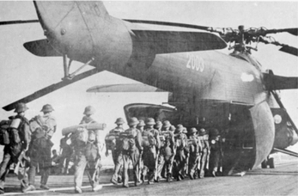
Hình ảnh bộ đội lên máy bay vận tải vào miền Nam tham gia chiến dịch Hồ Chí Minh, giải phóng Sài Gòn:

Slide 13
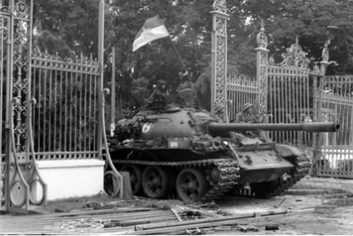
Bức ảnh "Xe tăng 390 húc đổ cổng Dinh Độc Lập": Bức ảnh ghi lại khoảnh khắc lịch sử chiếc xe tăng 390 của Quân giải phóng húc đổ cổng Dinh Độc Lập vào trưa ngày 30 tháng 4 năm 1975, đánh dấu sự sụp đổ hoàn toàn của chế độ ngụy quyền Sài Gòn.

